Slide 1
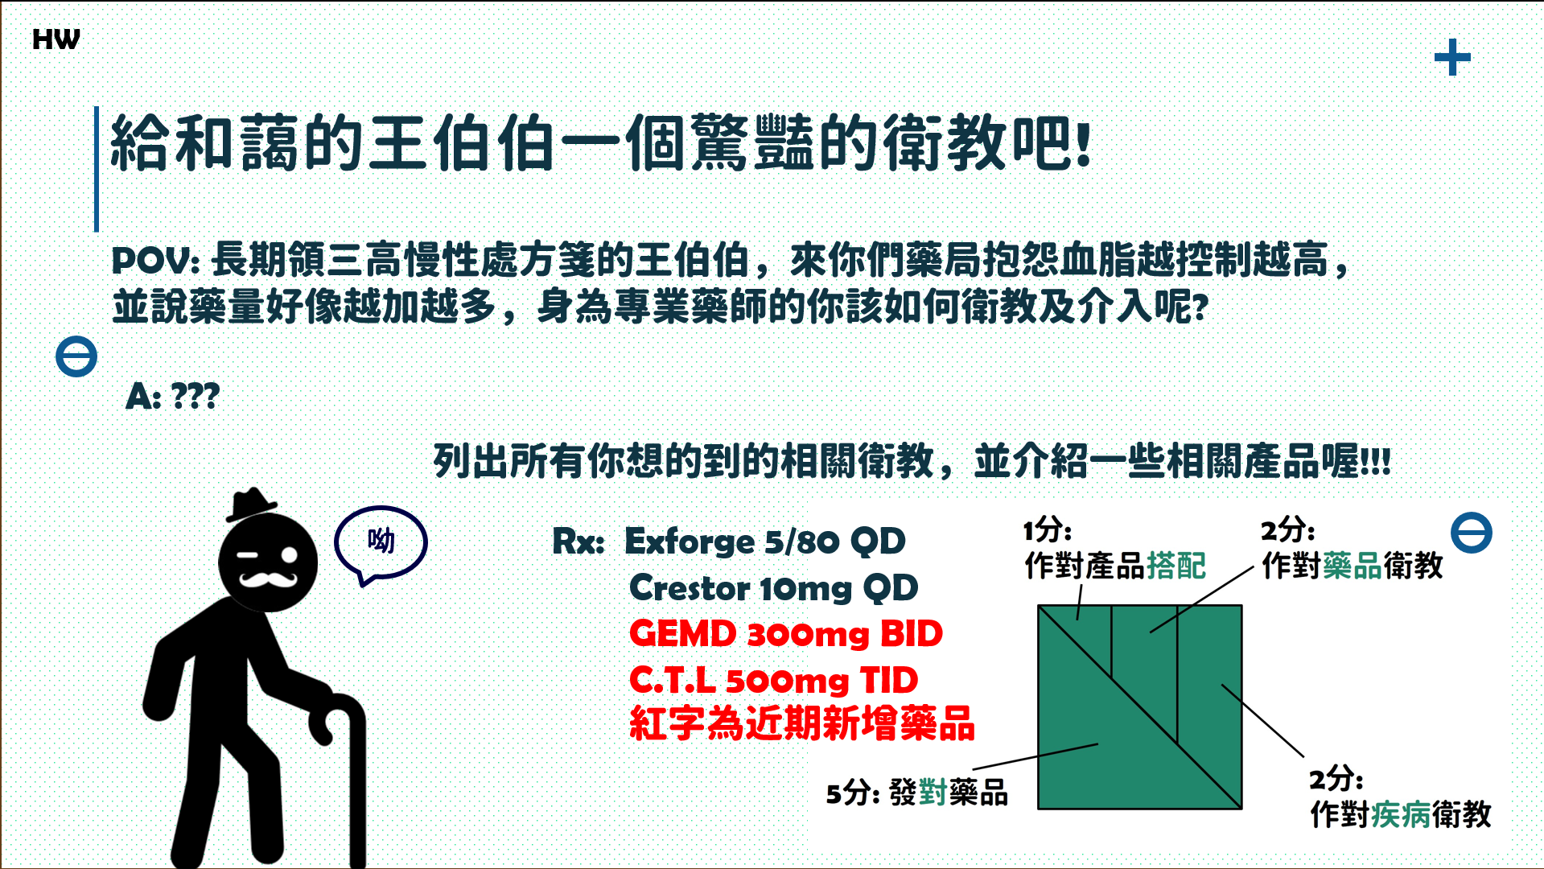

Slide 2
症狀: 高血脂 |  | 評分:
 |  | 評注:
 |  | 評注:
 |  | 評注:
5分
2
分
2
分
1分

Slide 3
產品名稱 (可寫可不寫) | 成分列表 | 成分說明&其用途
1.
2.
3.
4.

